Slide 1
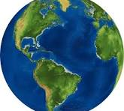
LA GEOGRAFÍA COMO CIENCIA
1 AÑO –COLEGIO SANTA ROSA DE LIMA
PROFESORA: SANDRA MORENO

Slide 2
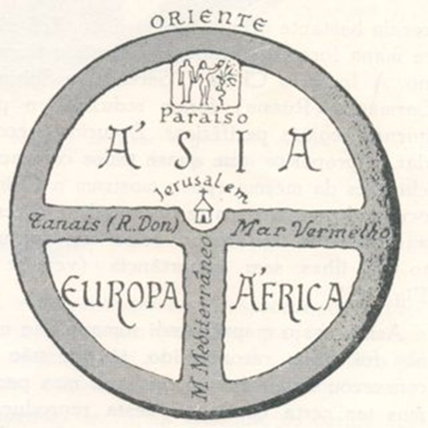
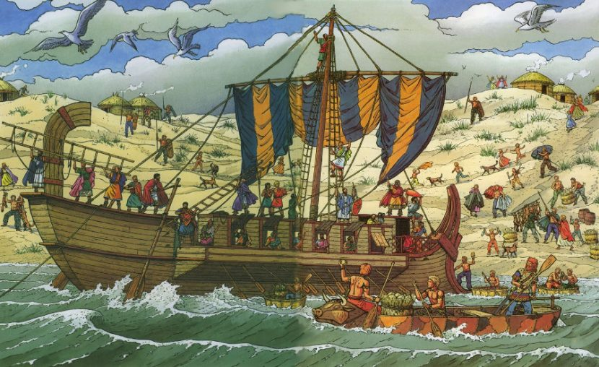
¿Qué es la Geografía?
Origen: nace en Grecia Siglo 3.000 años
Concepto etimológico :
GEO=TIERRA GRAPHO:DESCRIPCIÓN
Descripción del mundo antiguo –edad media S. v al xv a.c

Slide 3
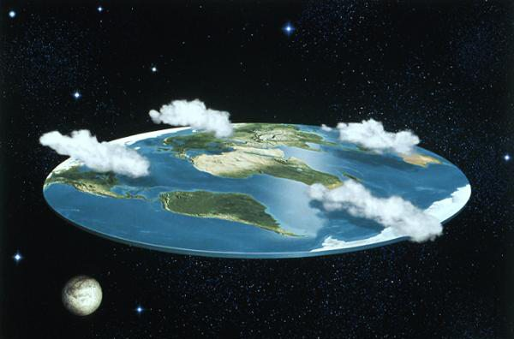
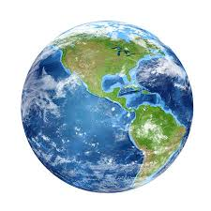
Actualmente la Geografía
Es la ciencia que estudia al hombre y su interrelación con su medio(naturaleza).
APORTES DE DISTINTOS GEOGRÁFOS:
PITÁGORAS: Aporte afirma que la tierra
es una esfera.

Slide 4
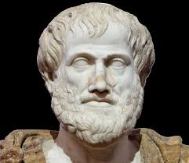
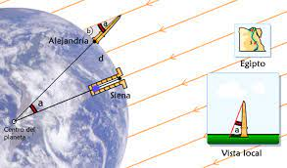
MILETO: Padre de la geografía antigua: elabora el 1º texto de carácter geográfico “los viajes”
ARISTÓSTELES: 1º EN DEMOSTRAR LA REDONDES DE LA TIERRA. ECLIPSE LUNAR
ERASTÓSTENES:2.300 AÑOS: 1º CALCULAR LA CIRCUNFERENCIA DE LA SUPERFICIE TERRESTRE, S. 3 a.c

Slide 5
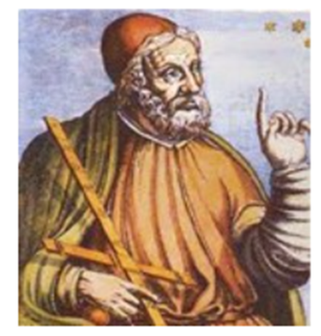
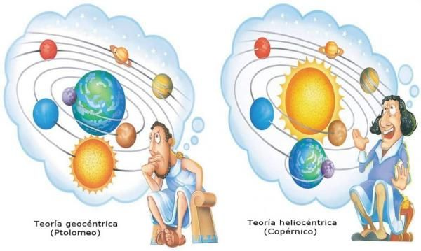
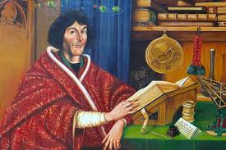
Claudio Ptolomeo: La tierra es centro del universo. Teoría geocéntrica
Copérnico Nicolás: teoría heliocéntrica

Slide 6
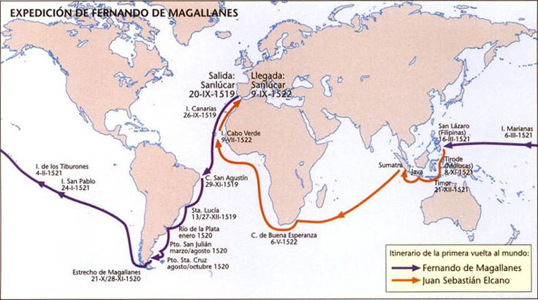
SIGLOS XV Y XVI:
Magallanes: 1º viaje de circunnavegación
CONQUISTAS HACIA AMÉRICA, ÁFRICA

Slide 7
Alexander von Humboldt: Padre de la Geografía Moderna –expediciones a América.
La geografía se vuelve explicativa, se vuelve una ciencia.
LA GEOGRAFÍA: incorpora una nueva visión:
El espacio construido por la sociedad, es decir, la relación entre la sociedad y la naturalesza es recíproca.

Slide 8
RAMAS DE LA GEOGRAFIA
Geografía física: geomorfología- hidrografía –climatología –zoogeografía –fitogeografía
Geografía humana: distribución de la población, dinámica de la población, actividades humanas
Principios de la geografía
Localización: situar hechos o fenómenos geográficos en la superficie de la tierra.
Extensión: se refiere a la multiplicación de los hechos geográficos.
Casualidad: investiga las causas que producen los diversos hechos o fenómenos geográficos

Slide 9
La geografía como ciencia social
Intenta comprender y explicar la organización del espacio terrestre, basándose en el estudio de la interacción entre el hombre y la naturaleza.

Slide 10
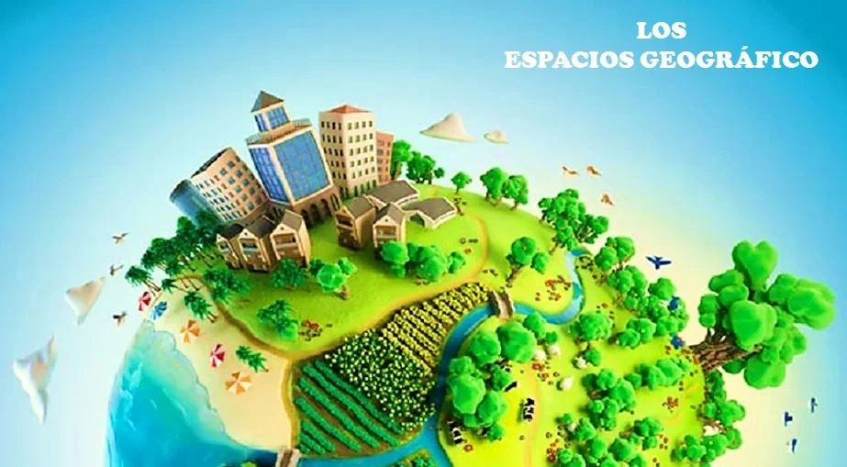
Espacio geográfico
Es la superficie terrestre y todas las formas de vida que en él se desarrollan.

Slide 11
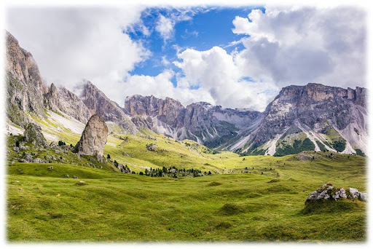
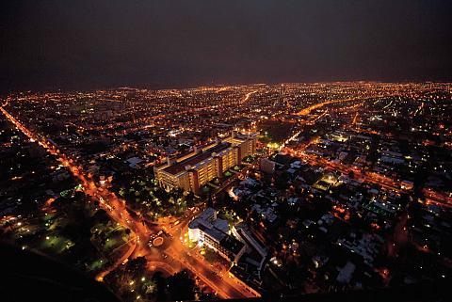
La apariencia física del espacio geográfico que es lo que vemos, denominamos PAISAJE

